Slide 1

Виды дидактических игр экологической направленности.
Предметные игры.
Сюжетно-дидактические игры.
3. Игры-инсценировки.
4. Настольно-печатные игры.
5. Словесные игры.
6. Игры-эксперименты.
7. Подвижные игры.
8. Строительные игры.
9. Игровые упражнения.
10. Игры-путешествия.
11. Компьютерные дидактические игры.

Slide 2

Отбор игры в соответствии с задачами воспитания и обучения:
1. углубление и обобщение знаний, развитие сенсорных способностей, активизация психических процессов (память, внимание, мышление, речь и др.);
2. установление соответствия отобранной игры программным требованиям воспитания и обучения детей определенной возрастной группы;
3. определение наиболее удобного времени проведения дидактической игры (в процессе организованного обучения на занятиях или в свободное от занятий и других режимных процессов время);
4. выбор места для игры, где дети могут спокойно играть, не мешая другим; определения количества играющих (вся группа, небольшие подгруппы, индивидуально);
5. подготовка необходимого дидактического материала для выбранной игры (игрушки, разные предметы, картинки…);
6. подготовка к игре самого воспитателя: он должен изучить и осмыслить весь ход игры, свое место в игре, методы руководства игрой;
7. подготовка к игре детей: обогащение их знаниями, представлениями о предметах и явлениях окружающей жизни, необходимыми для решения игровой задачи.

Slide 3


Slide 4
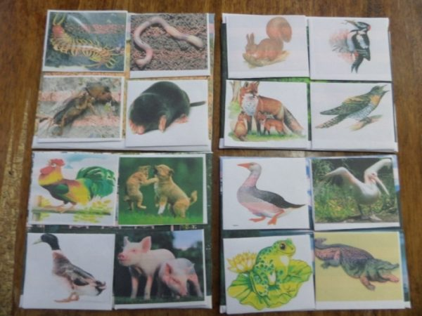

Slide 5
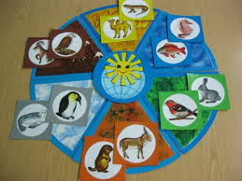

Slide 6
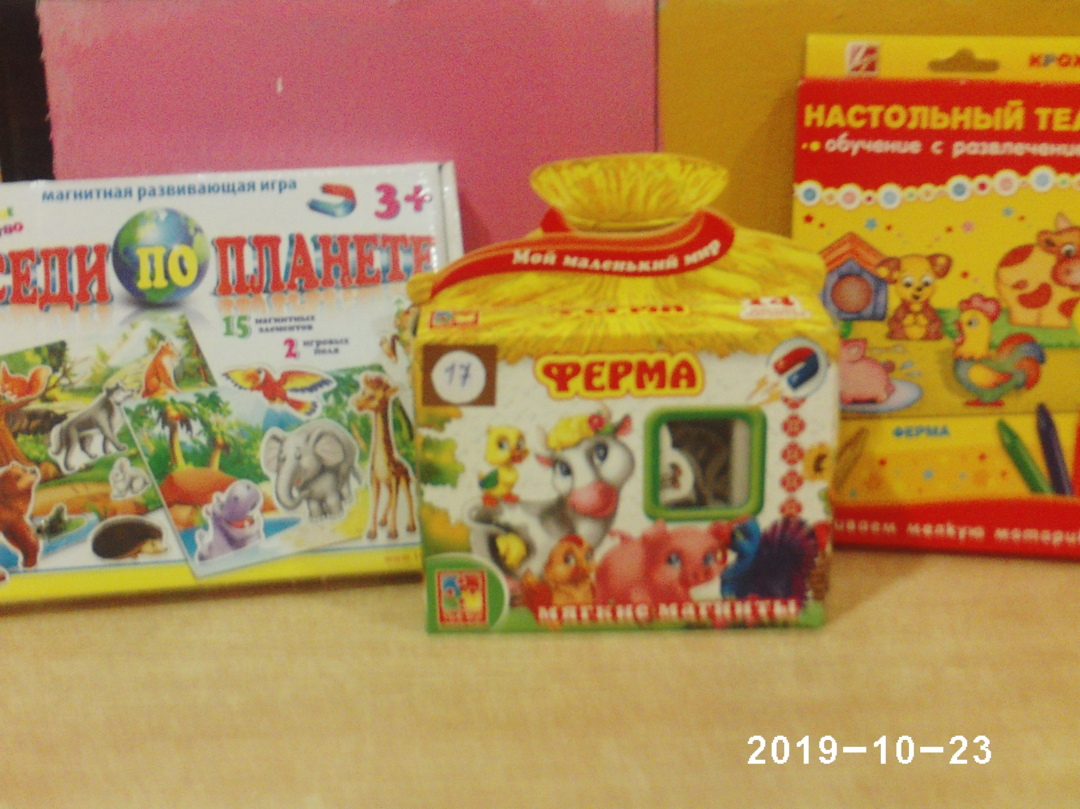

Slide 7
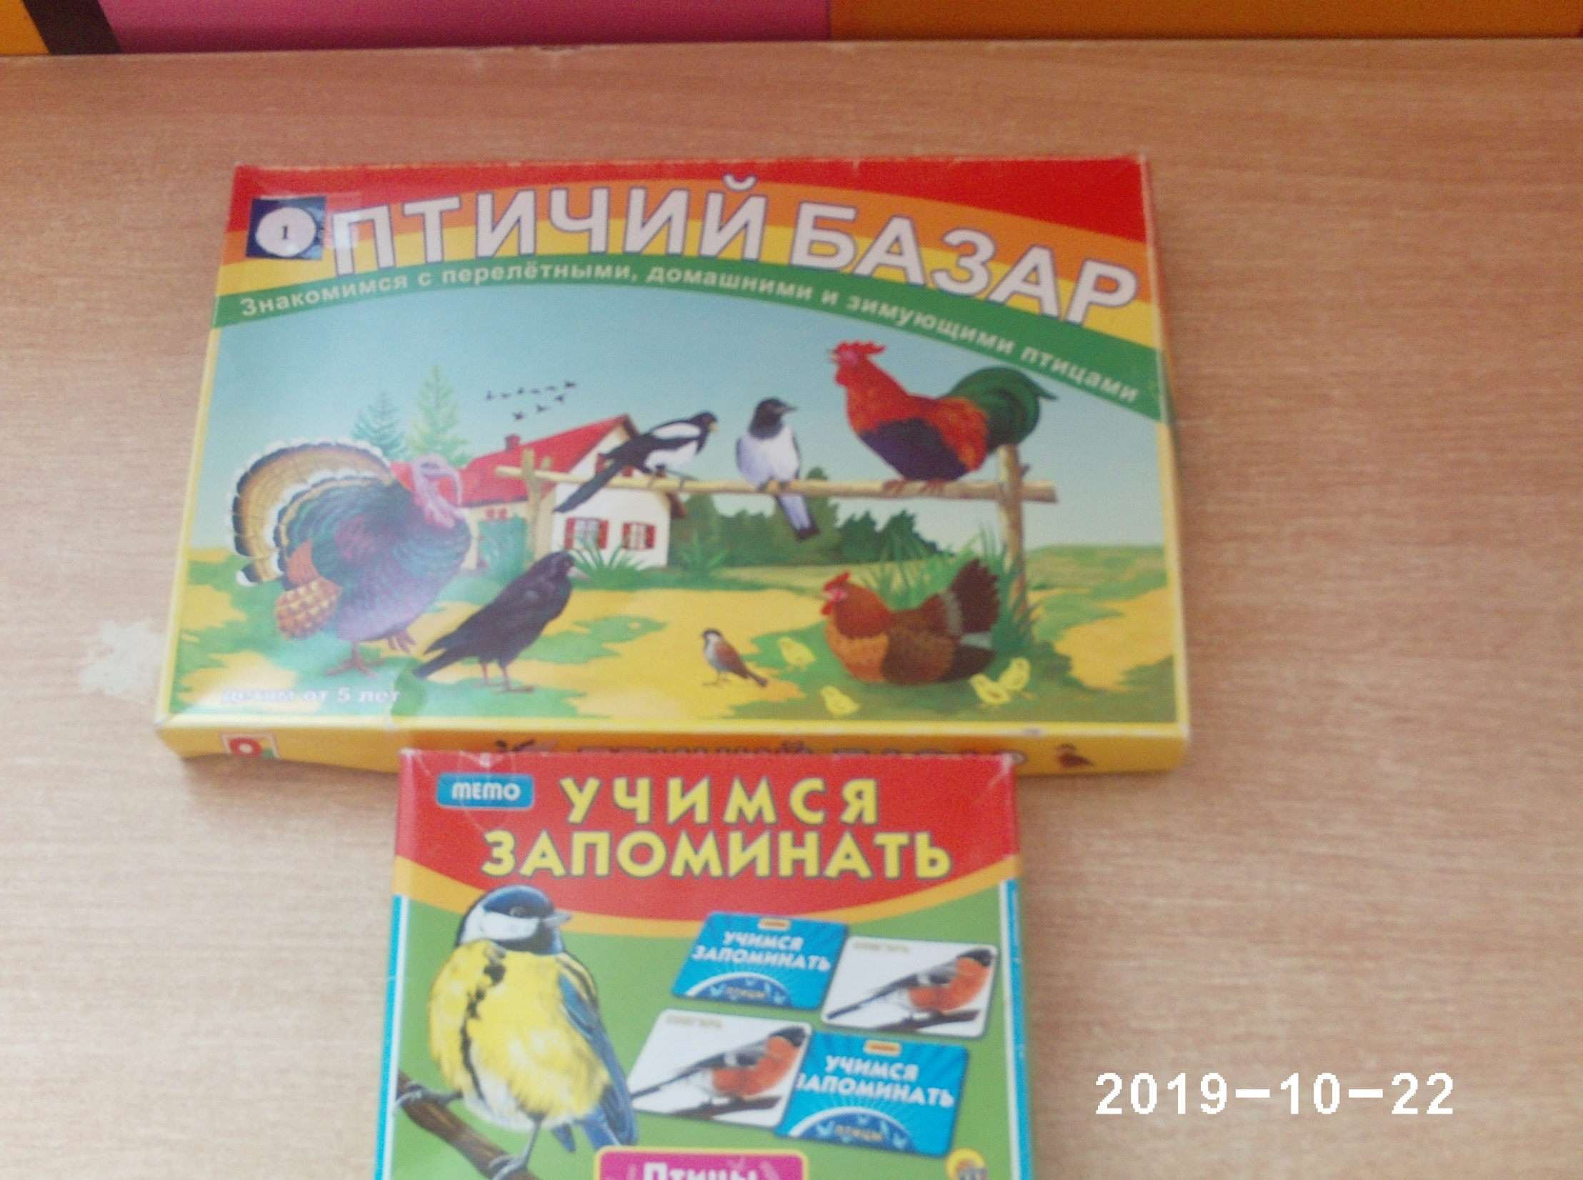

Slide 8
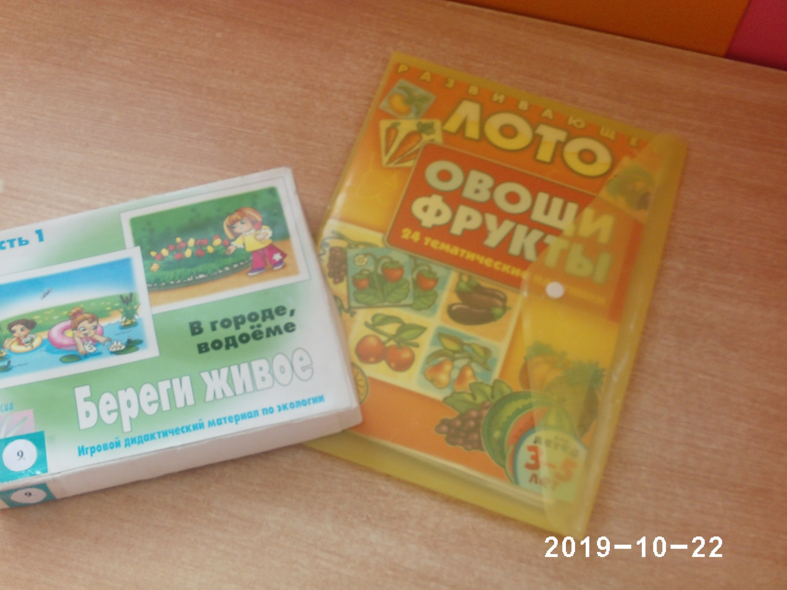

Slide 9
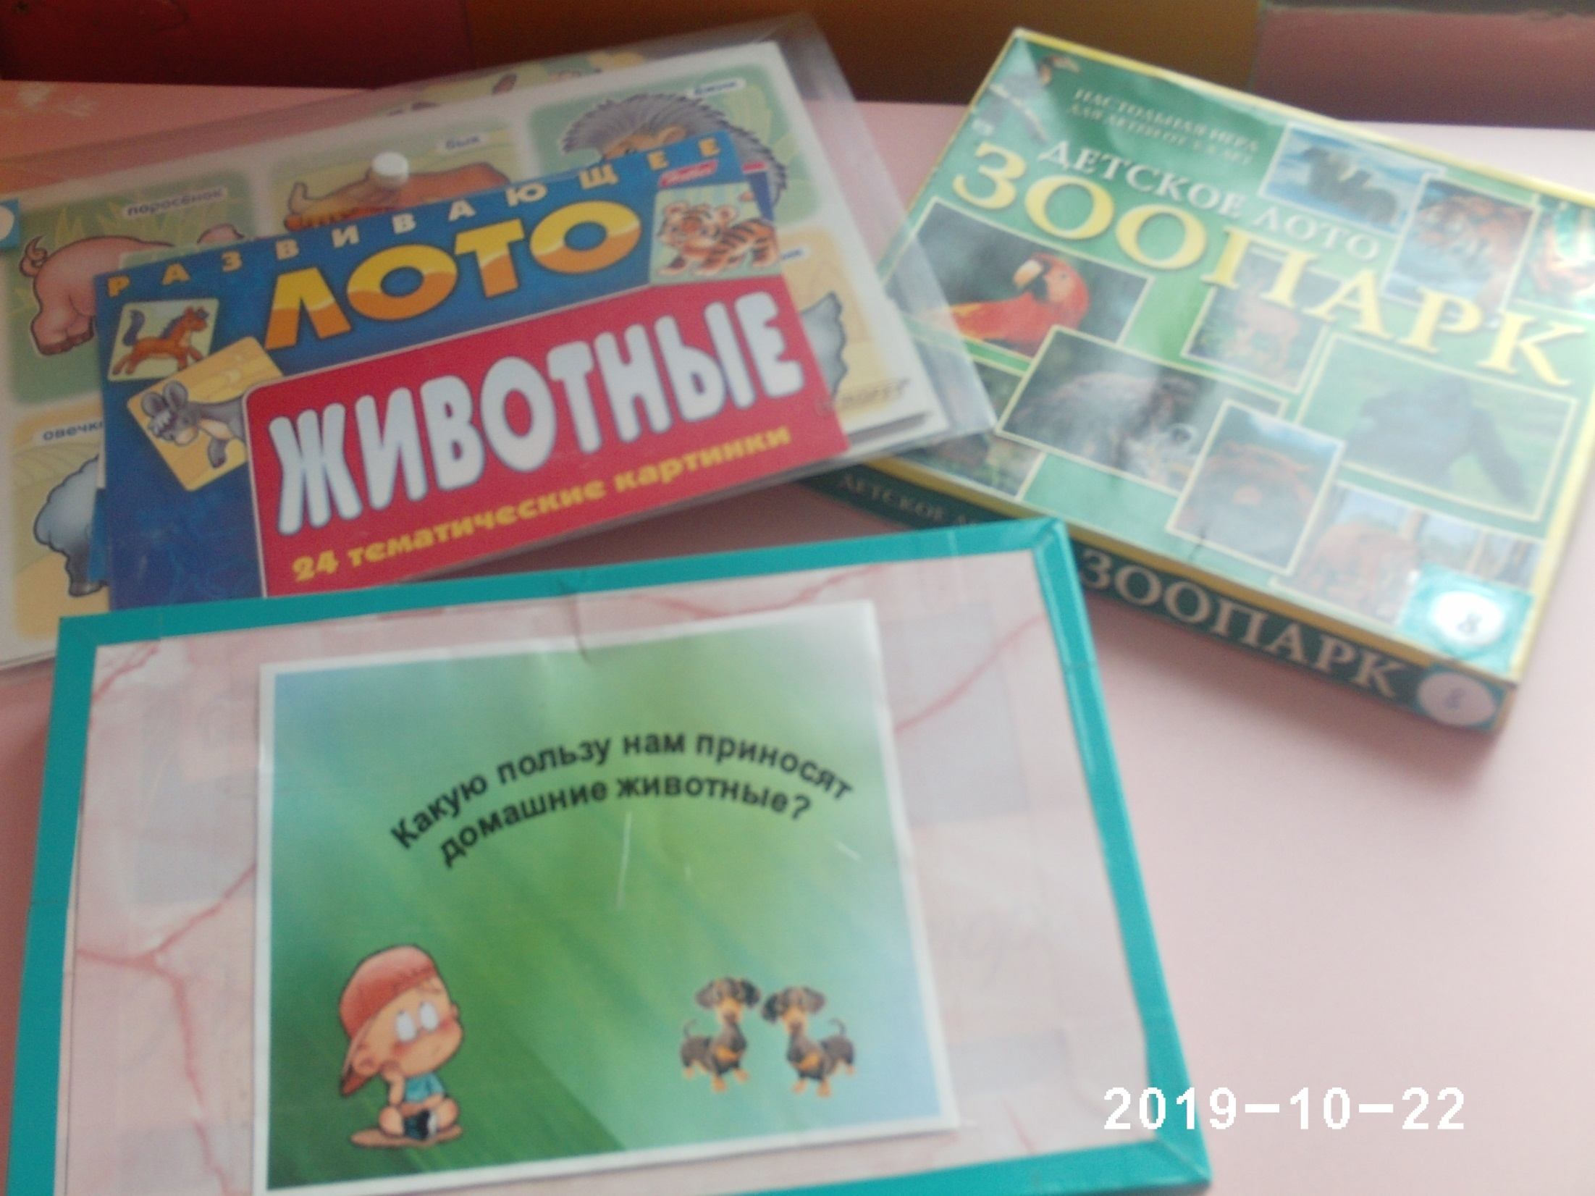

Slide 10
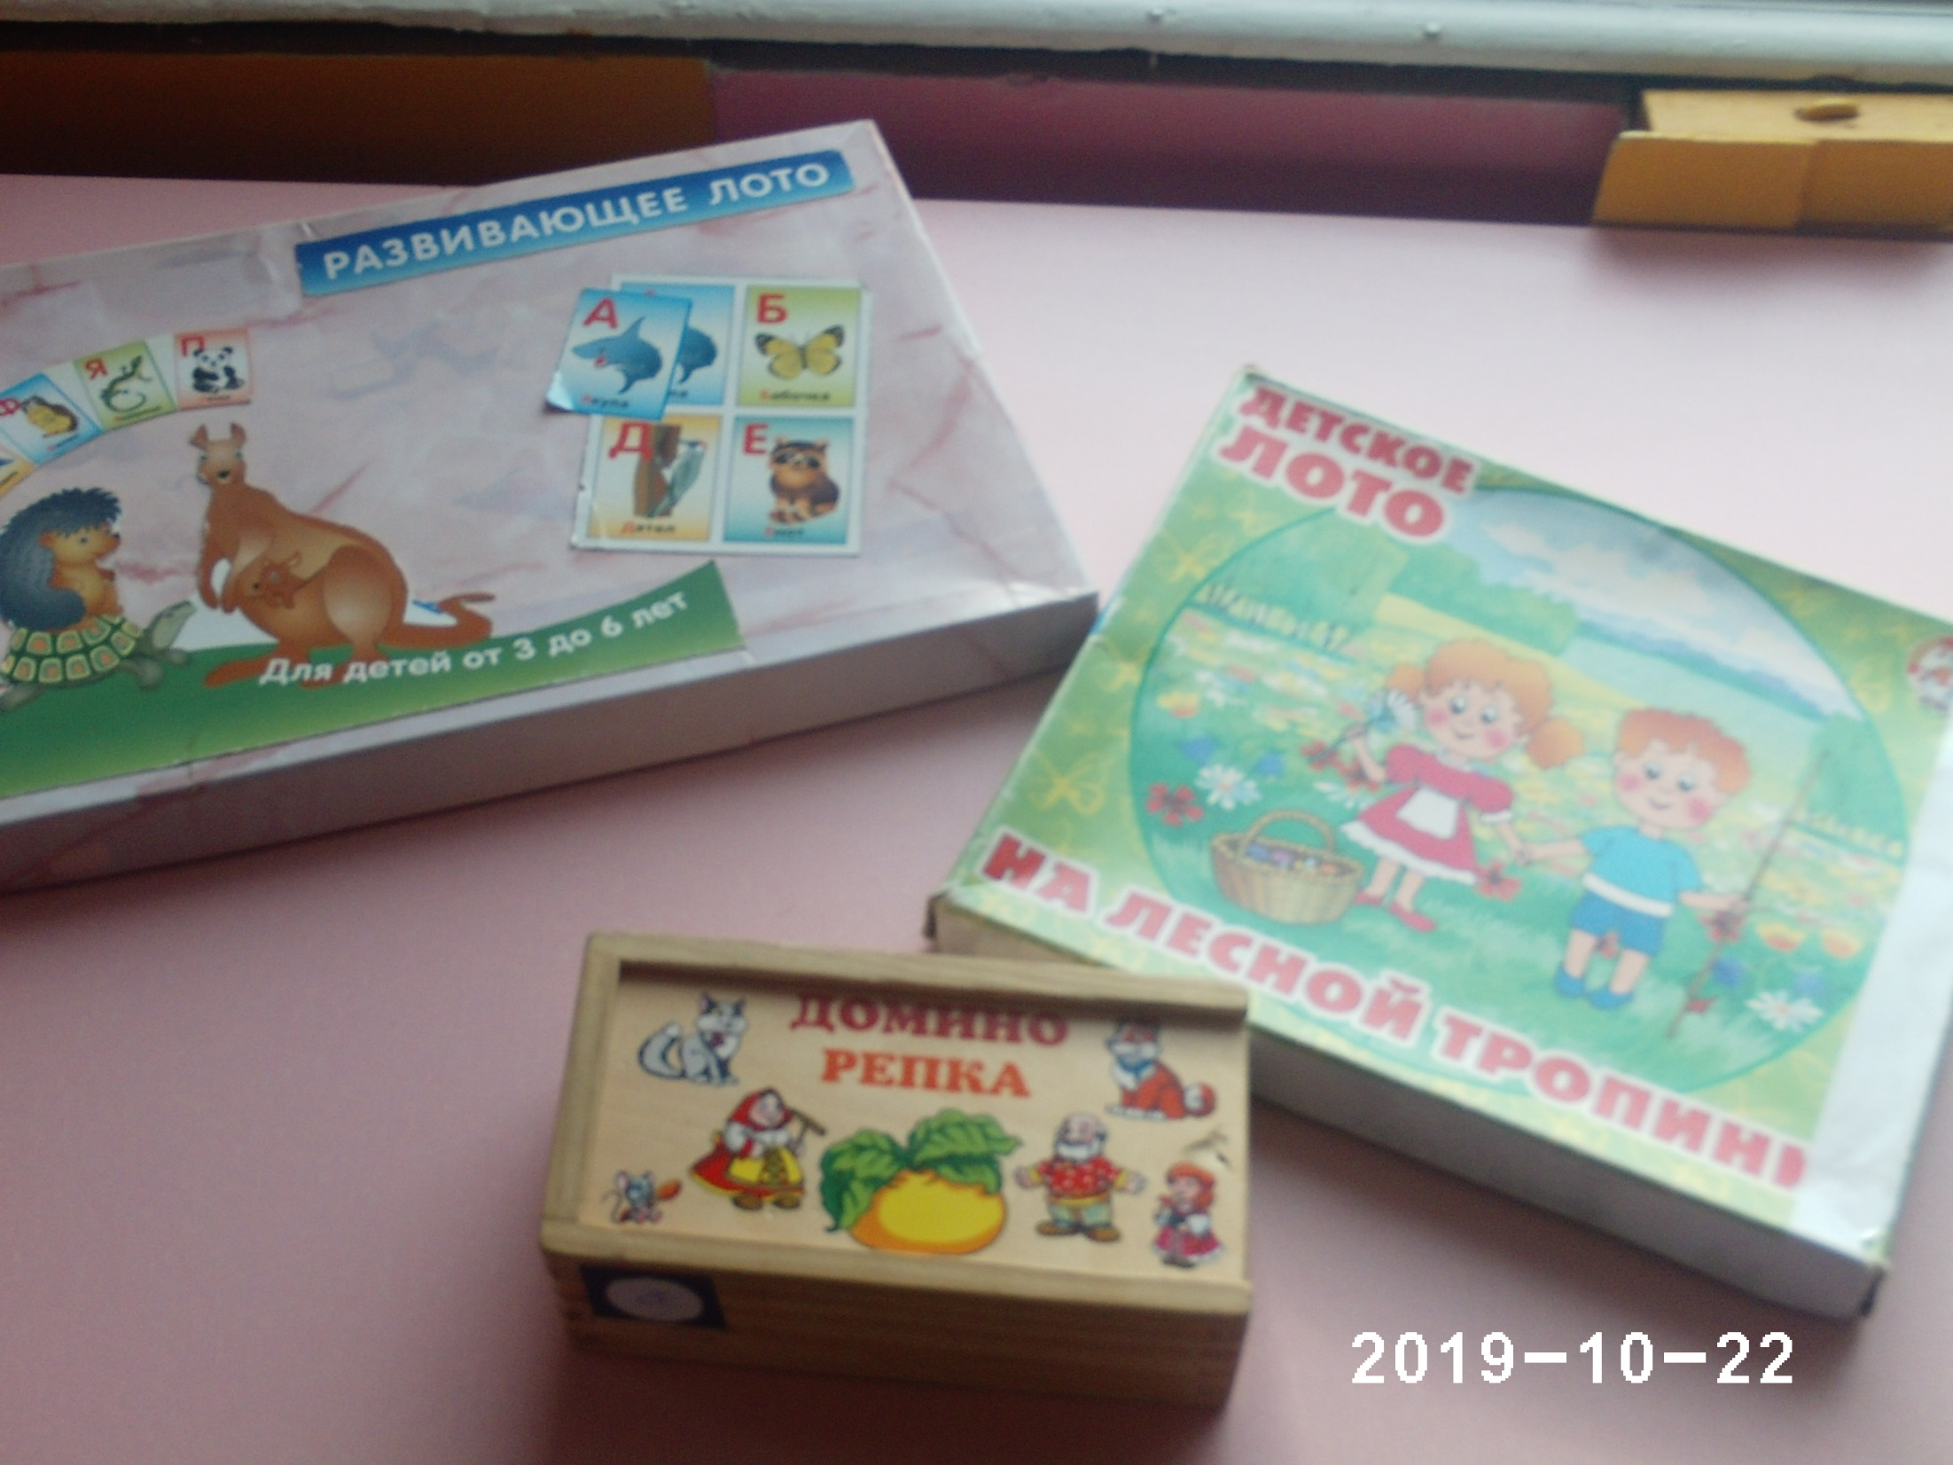

Slide 11
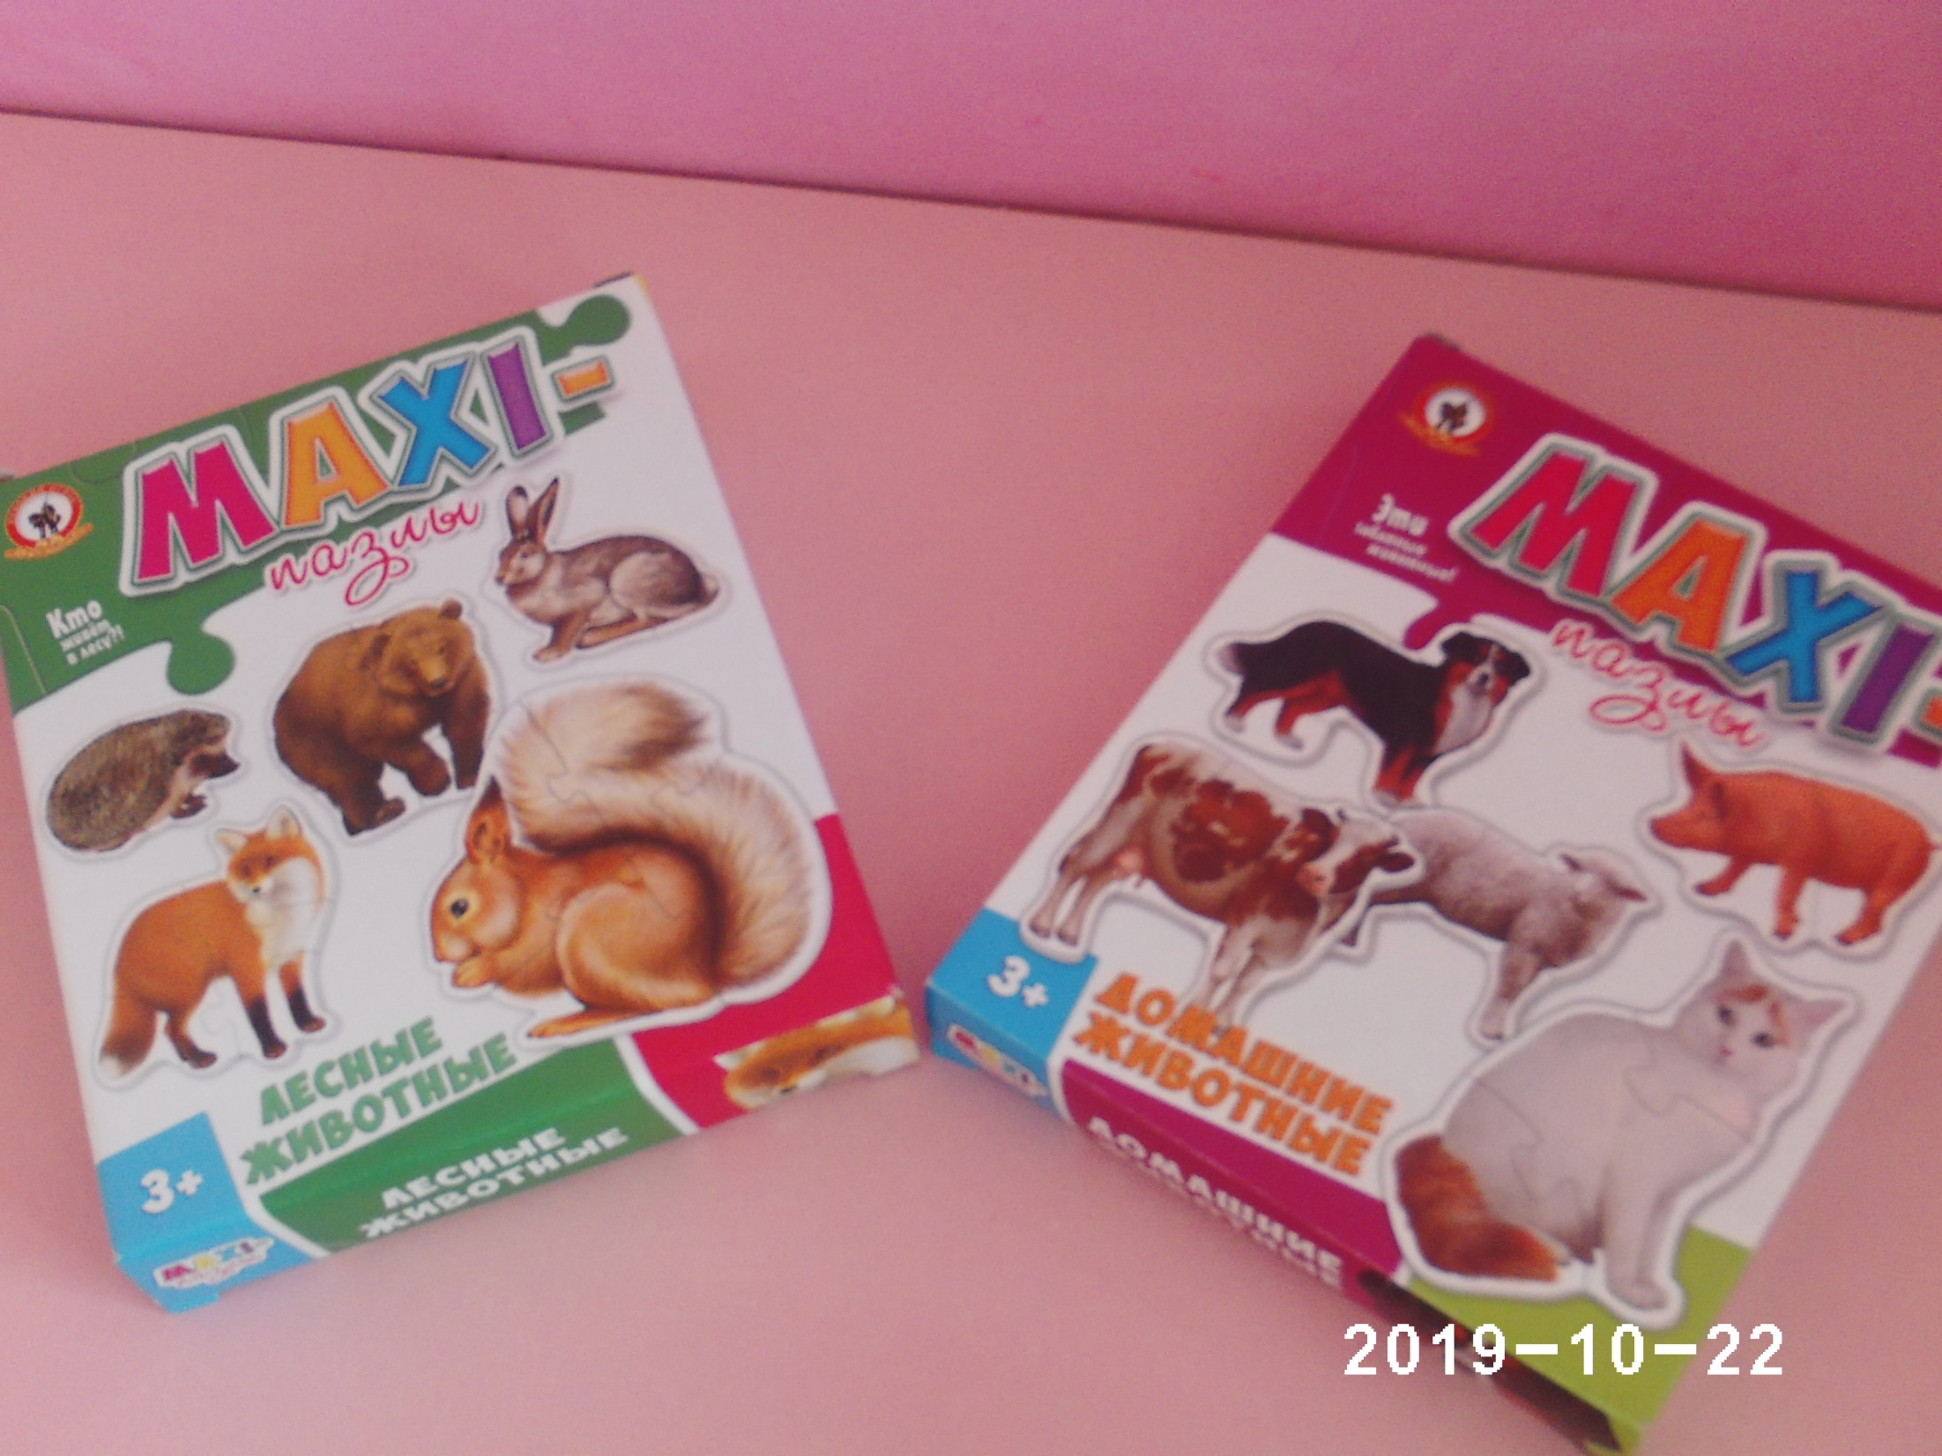

Slide 12


